Slide 1

មជ្ឈមណ្ឌលកូរ៉េ សហ្វវែរ អេច អ ឌី
Korea Software HRD Center
Java Presentation Materials
ឣ្នកប្រឹក្សាយោបល់: បណ្ឌិត​​ គីម​ ថេខ្យុង
ឣ្នកណែនំា: លោក លាង ប៊ុនរ៉ុង
លោក លន់ សុវត្ថានា
លោក ផេង តុលា
លោក ដារ៉ា ពេញចិត្ត
www.kshrd.com.kh

Slide 2
ថ្នាក់ កំពង់សោម
ក្រុមទី ១
ប្រធានបទ៖ Nested Class
សមាជិក
លោក ឆេន រីណា
លោក ស៊ឹង សារ៉ាវីត
លោក ឆៃ សំភាស់
លោក ស៊ីម ហ្វិកគ្រី
លោក វ៉យ រត្តនា

Slide 3
មាតិកា
Static & Final Keyword
Static inner class
Local inner class
Anonymous inner class

Slide 4
1. static & final keyword
static keyword
in java programing ជា keyword ដែលប្រើសម្រាប់ ធ្វើការគ្រប់គ្រង memory។
static keyword​ គឺប្រើ ជាមួយនឹង ៖
​ 1. variable (also known as class variable)
2. method (also known as class method)
3. block
4. nested class

Slide 5
1. static & final keyword
static variable (class variable)
ប្រើវា​ជាលក្ខណ property រួម សម្រាប់គ្រប់ objects
វាចាប់យក address របស់ memory​ នៅ​ class area តែម្តង​ ប៉ុណ្ណោះនៅពេលដែល​ class​ loading ធ្វើការ load នូវ contents របស់ class។
save memory
ចងចាំតម្លៃរបស់ខ្លួន

Slide 6
1. static & final keyword
class Student {
int id; String name; static String college =“KSHRD";
Student(int id,String n){
this.id=id; this.name = n;
}
void display (){System.out.println(id+" "+name+" "+college);}
public static void main(String args[]){
Student s1 = new Student(111,“thyda");
Student s2 = new Student(222,"Kok Dara ");
s1.display();
s2.display();
}

Slide 7
1. static & final keyword
College =KSHRD
Id=111 name=Kok Dara
Class area
Id=222 name=thyda
s2
s1
heap memory
Stack memory

Slide 8
1. static & final keyword
static method (class method)
ជាកម្មសិទ្ធិរបស់ class ជាជាង object
Invoke ដោយមិនចាំបាច់ instantiate
វាមិនអាច ប្រើ data member ឬ no-static method ដោយផ្ទាល់មានទេ។លុះត្រាតែបង្កើត​ object ទើបអាចប្រើបាន។
មិនអាចប្រើ​​ this and super keyword​ នៅក្នុង method ,​block static ឡើយ

Slide 9
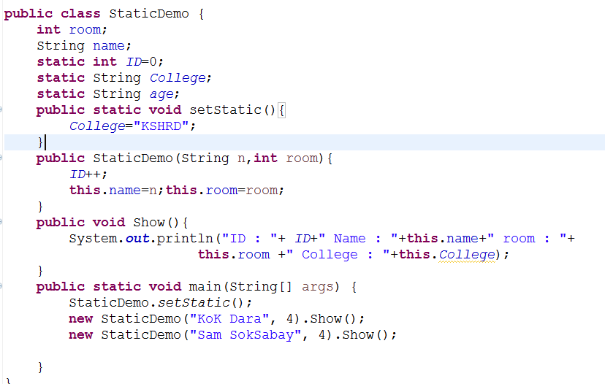
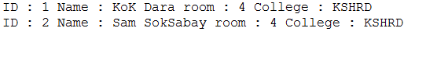
1. static & final keyword

Slide 10
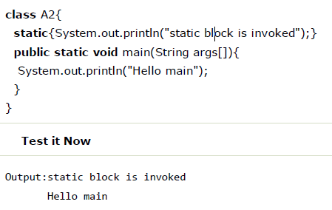
1. Static & final keyword
Static block
​​​ ប្រើសម្រាប់ផ្តល់តម្លៃ ដំបូងទៅឲ្យ
​​​​ static variables
​​​​​ ដំណើការមុន main method

Slide 11
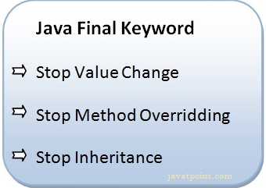
1. Static & Final Keyword
final គឺជា Keyword មួយរបស់ Java ដែលគេប្រើដើម្បី restrict users.
final អាចប្រើបានជាមួយ៖
variable
method
class

Slide 12
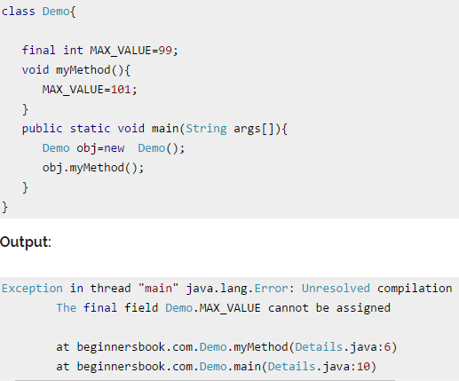
1. Static & Final Keyword
final ប្រើជាមួយ variable:
ការពារមិនអោយមានការប្ដូរតម្លៃនៃអញ្ញាត (រក្សាតម្លៃថេរ)

Slide 13
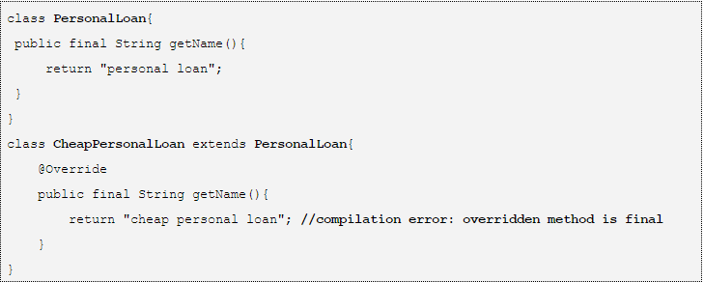
1. Static & Final Keyword
final ប្រើជាមួយ method:
ការពារមិនអោយមានការ overriding method

Slide 14
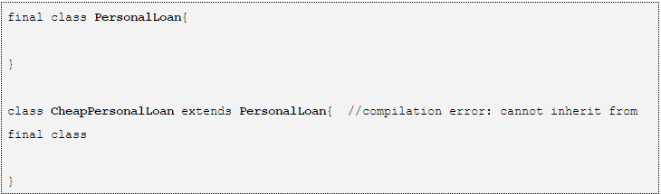
1. Static & Final Keyword
final ប្រើជាមួយ class:
ការពារមិនអោយមានលក្ខណៈ inheritance​ មានន័យថា មិនអាច extends ទៅកាន់ class ដែលមានលក្ខណៈ final​

Slide 15
Nested Class
-តើអ្វីទៅជា Nested Class?
Nested Class ជាClass មួយដែលបានកំនត់​ក្នុងClass ១​ដទៃទៀត .
-តើគេប្រើវាដើម្បីអ្វី?
​​​​ គេប្រើNested Class ក្រោមលក្ខ័ណដូចខាងក្រោម
១ វាជាវីធីមួយ ដែលបានចំនាត់ជាក្រុម របស់Class 1នោះ ដែលធ្វើការត្រឹមតែ១កន្លែង។
​​​​​​​​​ ២ ក្រោមលក្ខ័ណEncapsulation : inner class អាចធ្វើកាAccess private field របស់Class
ដែលវាស្ថិតនៅបាន តែមិនបានអនុញ្ញាត outside​ world នោះទេ

Slide 16
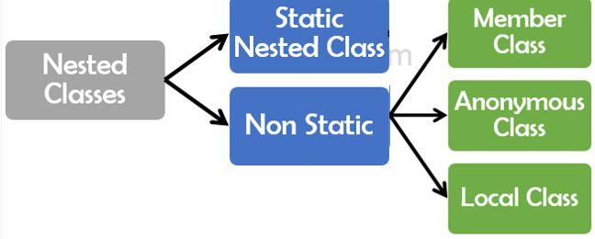
Nested Class(ត)
Inner Class គឺជាផ្នែកមួយនៃNested Class. Non-static nested class គឺជាផ្នែកមួយInner Class
មាន​​ពីរប្រភេទនៃNested Class non-static and static nested class.
1 Non-static nested class (inner Class)
-Member Inner Class
-Anonymous inner class
-Local inner class
2 static nested class

Slide 17
2. Static Nested Class
Static inner class ជា nested class ដែលជា static member នៃ outer class ។ វាអាច access បានដោយមិនបាច់ instantiating outer class, ដោយប្រើ static member ។
Syntax:
class MyOuter {
static class Nested_Demo{
}
}
Instantiating a static nested class:

Slide 18
2. Static Nested Class
public class Outer{
static class Nested_Demo{
public void my_method(){
System.out.println("This is my nested class");
}
}
public static void main(String args[]){
Outer.Nested_Demo nested = new Outer.Nested_Demo();
nested.my_method();
}
}

Slide 19
3. Local Inner Class
អ្វីទៅជា local Inner Class?
Local Inner Class ចង់សំដៅថា Class មួយត្រូវបានកំនត់ឡើងស្ថិតក្នុងBlock 1 នៃClass មួយ.
Rule សម្រាប់Local Inner Class
Local Inner Class​ មិនអាចប្រើនៅខាងក្រៅនៃBlock
Local Inner Class មិនអាចAccess none final​ local variable till jdk1.7 since jdk1.8 ទើប
អាចប្រើnone final local variable ក្នុងinner Class

Slide 20
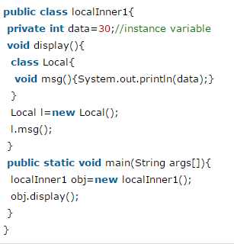
3. Local Inner Class(ត)

Slide 21
4. Anonymous inner class
Anonymous inner class គឺជា​ inner class មួយដែលគ្មានឈ្មោះ។ វាត្រូវបានបង្កើតនៅពេលដែល instance ចាប់ផ្តើម​និងនៅក្នុង class parent។ Anonymous​ មិនអាចជា static ឡើយ។
Anonymous inner class អាចប្រើបានតែម្ដងទេនៅទីតាំង ដែលយើងបានសរសរ មានន័យថា បើយើងចង់បង្កើតតែ sub-classed object នៃ class​ មួយនោះយើងមិនចាំបាច់ផ្ដល់ឈ្មោះ class​ ​ទេហើយយើងអាចប្រើ Anonymous inner class ក្នុងករណីនោះបាន។
គេប្រើវាដើម្បី override method របស់ Class ឬ​ Interface។

Slide 22
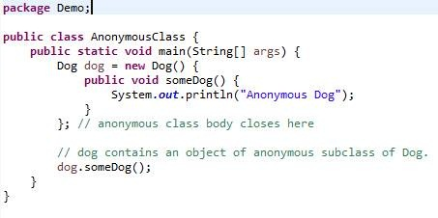
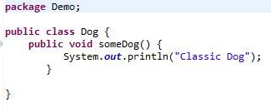

4. Anonymous inner class​​​ (ត)
ឧទាហណ៍: យើងធ្វើការ override method របស់ class Dog ដោយប្រើលក្ខណៈរបស់ Anonymous inner class ៖
ដោយយើងគ្រាន់តែសរសេរ override method របស់ class Dog នៅក្នុង​ {}​ នៃ object dog ដែលនៅក្នុង Class AnonymouseClass ហើយវានិង override method របស់ class Dog ដោយមិនចាំបាច់ Inherit ឬ extends ពី​ class Dog ។

Slide 23
ប្រភពឯកសារ
http://www.javatpoint.com/final-keyword
https://docs.oracle.com/javase/tutorial/java/IandI/final.html
http://beginnersbook.com/2014/07/final-keyword-java-final-variable-method-class/
http://www.dineshonjava.com/2013/04/local-inner-classes-example-in-java.html#.VxrN3vl96Uk
http://www.tutorialspoint.com/java/java_innerclasses.htm
https://docs.oracle.com/javase/tutorial/java/javaOO/nested.html

Slide 24
សូមអរគុណ!!!

